Slide 1
Развитие социокультурной компетенции в игровой форме (квест) во внеурочной деятельности «ПО НЕИЗВЕДАННЫМ ТРОПИНКАМ ЛОНДОНА»
Музафарова Эльвира Саетгараевна, учитель английского языка, победитель городского этапа конкурса «Учитель года – 2016»
Исаевская Екатерина Анатольевна, учитель английского языка I кв. категории, грант «Учитель – мастер

Slide 2
Квест (англ. quest), или приключенческая игра (англ. adventure game) — один из основных жанров современных игр.
Важнейшими элементами игры в жанре квеста являются собственно повествование и обследование мира, а ключевую роль в игровом процессе играют решение головоломок и задач, требующих от игрока умственных усилий.

Slide 3
Этапы проекта
1. Концепция
2. Планирование
3. Реализация
4. Рефлексия

Slide 4
Станции
1. «Угадай страну»
2. «Купи билет»
3. «Покажи дорогу»
4. «Реши проблему в гостинице»
5. «Местная кухня»
6. «Найди друга»
7. «Приключения на экскурсии»
8.«Покупка сувениров»

Slide 5
Социальные роли
Актер
Лингвист
Сценарист
Дизайнер

Slide 6
Технология критического и креативного мышления
Синквейн
Толстые и тонкие вопросы
Кластер
Фиш боун
Инсерт

Slide 7
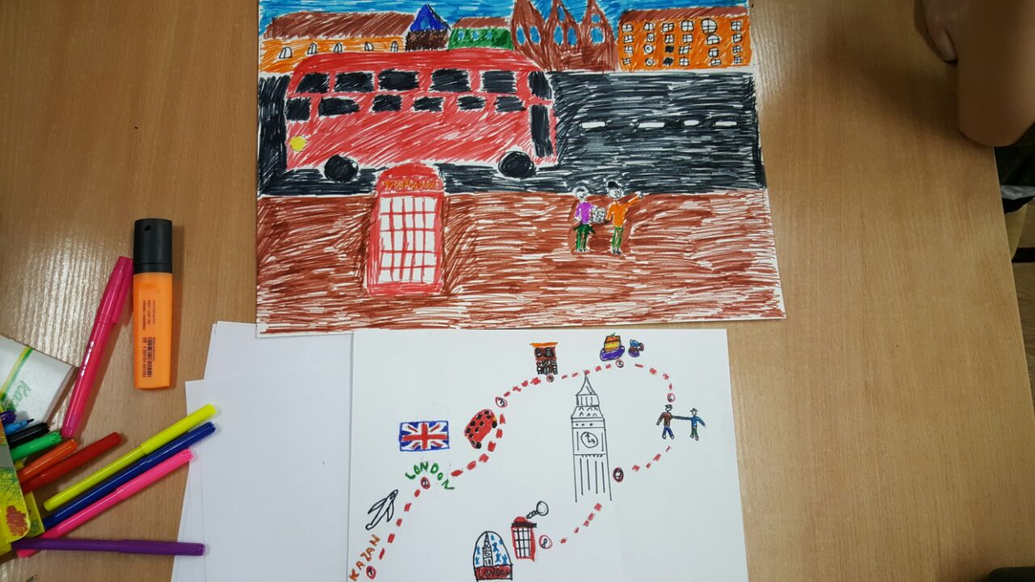
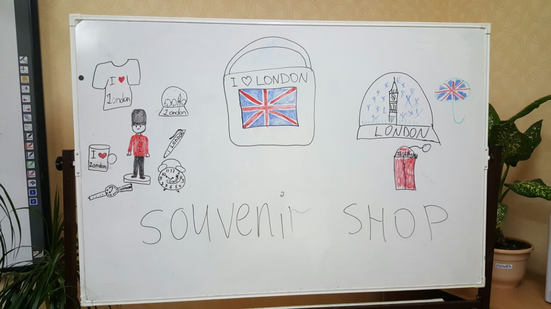
КЛАСТЕР

Slide 8
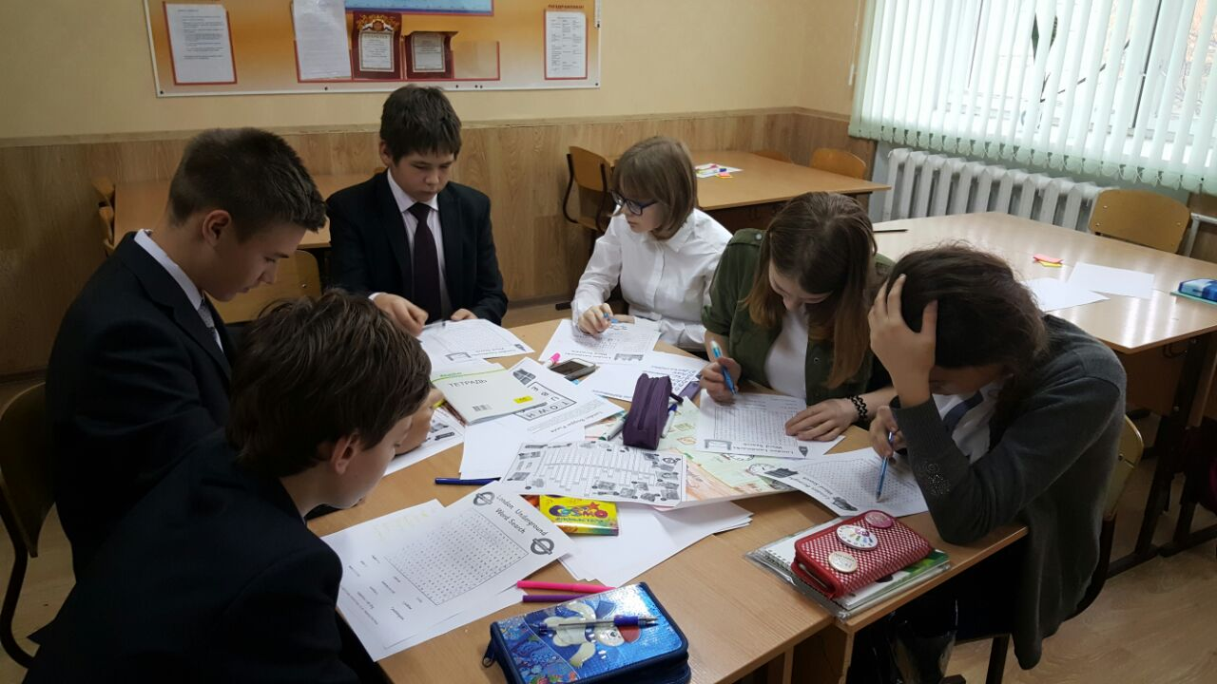
Толстые и тонкие вопросы

Slide 9
Сингапурские приемы и методы
Corners
Round Robin
Think write round robin
Inside outside circle
Mix freeze group

Slide 10
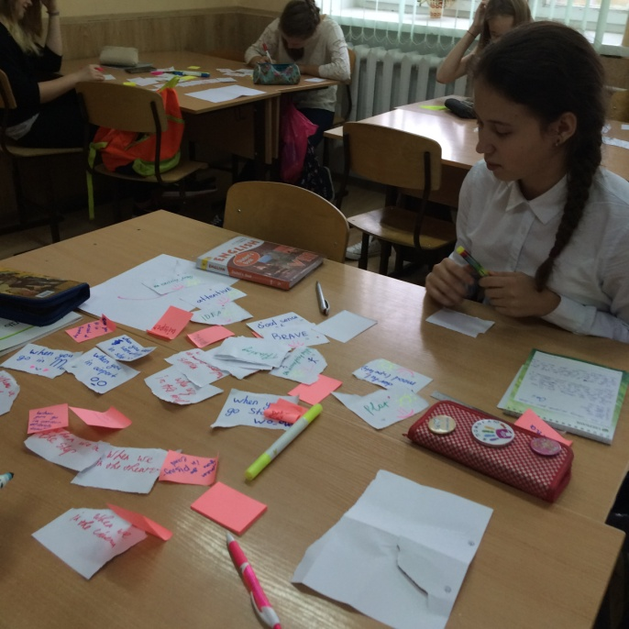
Corners Round Robin

Slide 11
Think write round robin Inside outside circle

Slide 12
Mix freeze group

Slide 13
Тимбилдинг
Две правды одна ложь
Слабое звено
Пирамида
Покажи дорогу
Морская фигура замри
Пазл

Slide 14
Две правды одна ложь

Slide 15
Морская фигура замри

Slide 16
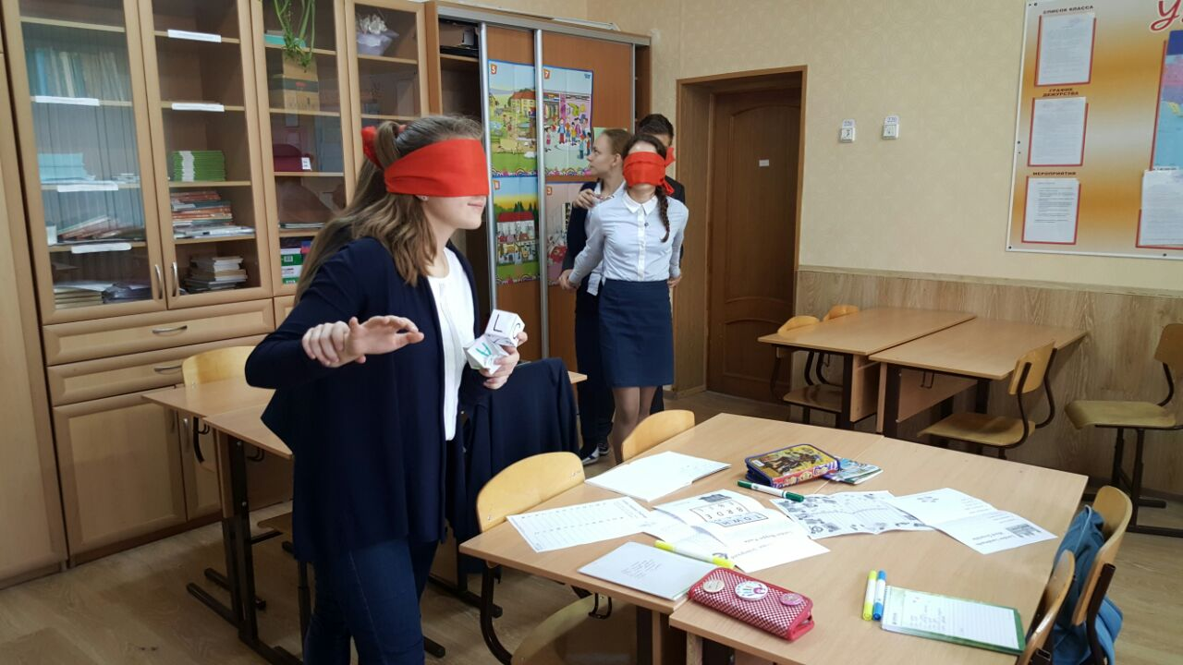
Покажи дорогу

Slide 17
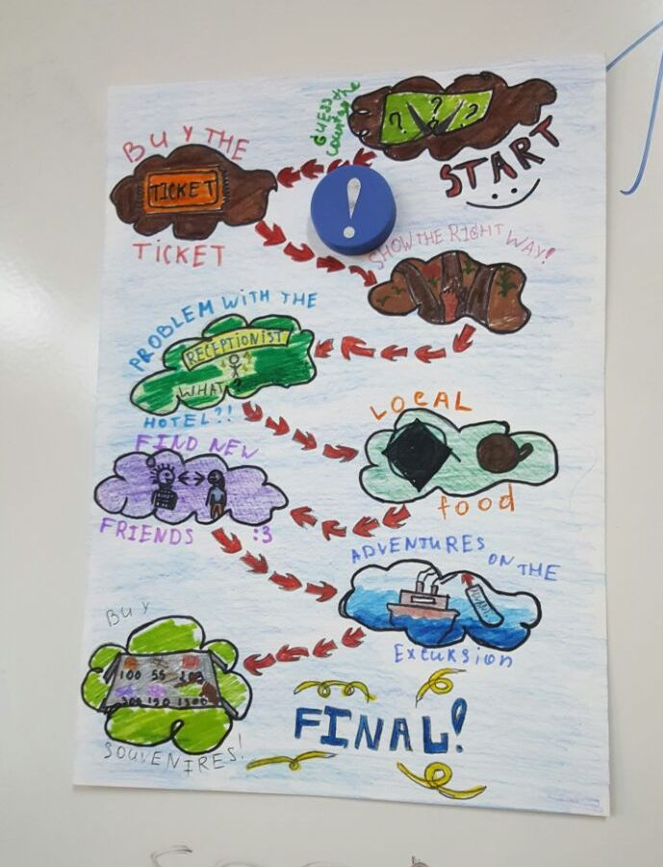

Slide 18
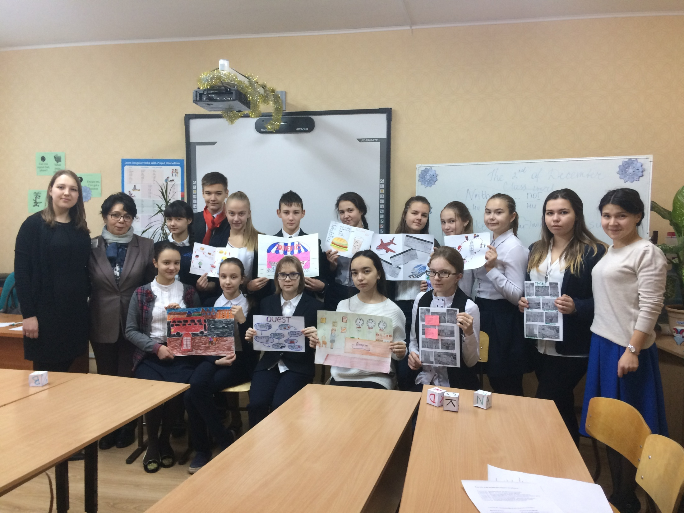

Slide 19
Спасибо за внимание!!!!

